Slide 1
ESP32_CAM筆記
楊鴻翊

Slide 2
ESP32_CAM的特性
WIFI 802.11b/g/n + BT/BLE
雙核32bit CPU 240MHZ
520KB SRAM + 4M PSRAM
支援UART/SPI/I2C/PWM/ADC/DAC
支援OV2640/7670 camera
支援記憶卡
支援OTA模式(透過WIFI上傳)

Slide 3
安裝開發工具(添加網址)
使用普通的ARDUINO IDE
在IDE的file/preference視窗中找到addition boards manager URL欄
在addition boards manager URL欄中填入:
https://dl.espressif.com/dl/package_esp32_index.json
*假如已經有別的網址就在該網址後面打一個逗點(,)在貼上上述網址

Slide 4
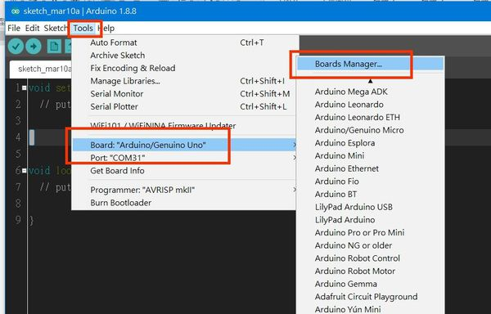
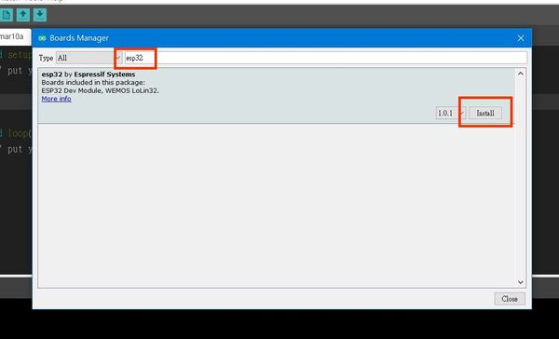
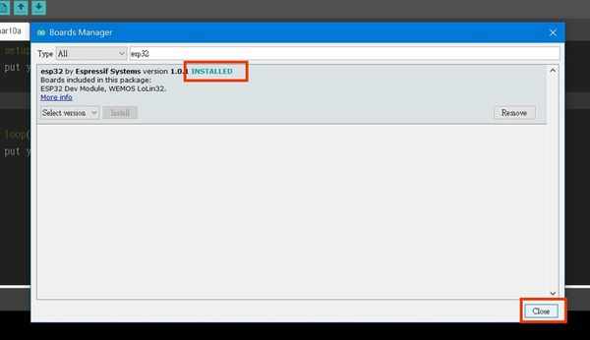
安裝開發工具(安裝板子資訊1/2)
在上方搜尋欄填入esp
會出現esp32的搜尋結果
安裝1.0.1版本
(1.0.2目前有問題 =>無法辨識臉)

Slide 5
安裝開發工具(安裝板子資訊2/2)
注意:
倘若不小心安裝到1.0.2版本，在安裝1.0.1版本前務必將1.0.2版資料夾刪除
WINDOWS預設路徑:
C:\Users\{使用者名稱}\文件\ArduinoData\packages\esp32\hardware\esp32

Slide 6
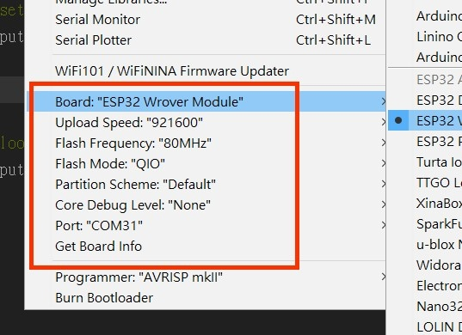
安裝開發工具(設定板子)
在Board選擇:
ESP32 Wrover Module

Slide 7
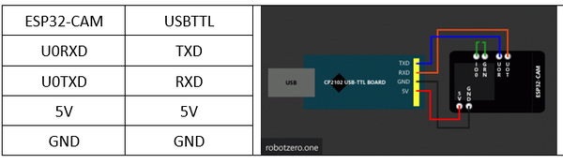
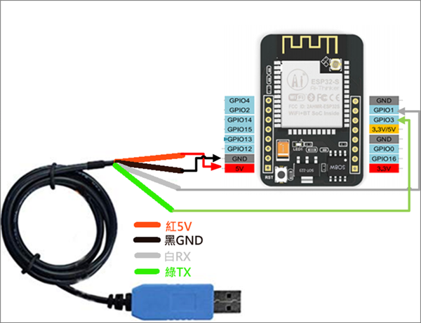
接線
資料夾中有附TTL to USB的驅動程式
(USB2TTL_driver)

Slide 8
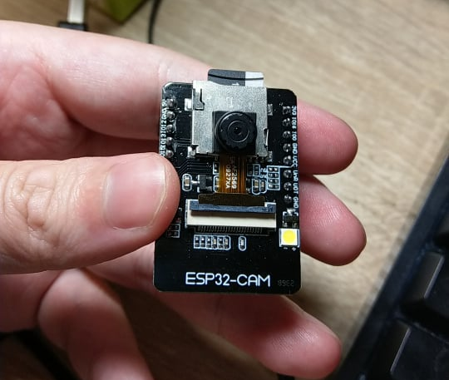
鏡頭安裝
兩種判斷有沒有接錯的方式
鏡頭面向外面
無訊號線的那一面向外

Slide 9
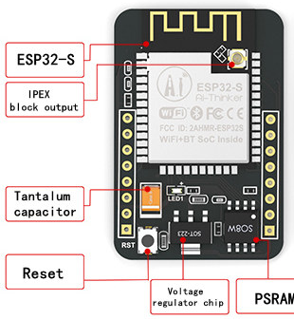
燒錄方式(1/2)
不像普通Arduino的無腦燒錄
ESP32 CAM需要跳線與按RST來完成燒錄
藍色框處就是Reset鍵(旁邊會有RST的字眼)
將IO0與GND用杜邦線接起來(兩根PIN就靠再一起)

Slide 10
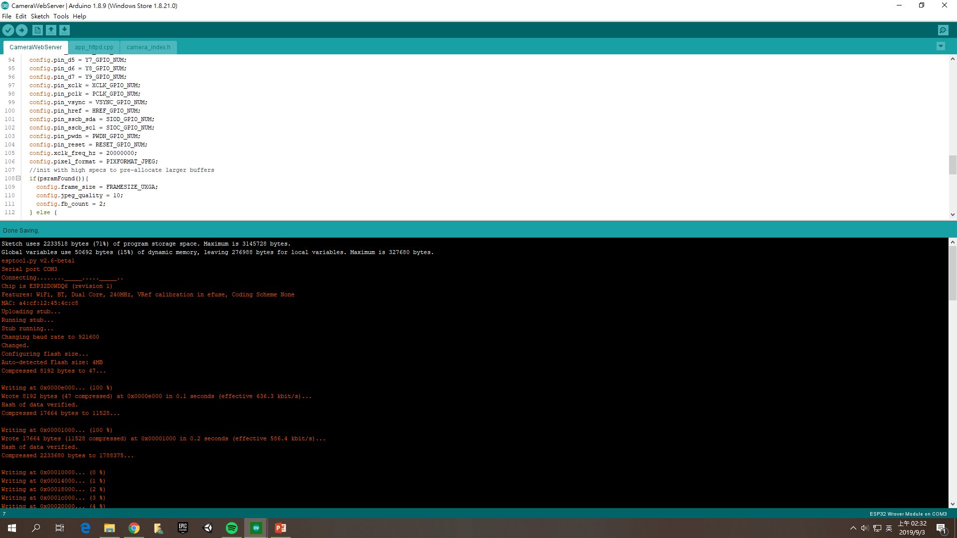
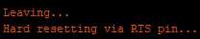
燒錄方式(2/2)
燒錄前先完成IO0與GND的跳線
開始上傳程式
在看到ARDUINO IDE跑出如右圖時按下RST鍵
成功的話會看到Writing at 0x …的字眼
燒錄完成會看到
1.拔除跳線
2.按RST即可正常運作程式

Slide 11
範例程式
以下將介紹ESP32 CAM的範例程式碼
ESP32/Camera/CameraWebServer

Slide 12
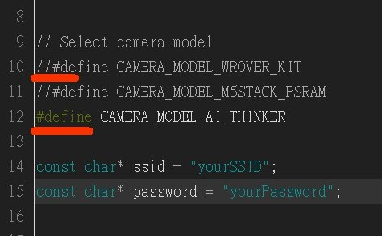
範例程式
首先將Line 10註解起來
再來將Line 12取消註解
將Line 14的yourSSID替換為自己的wifi名稱
將Line 15的yourPassword替換為自己wifi的密碼

Slide 13
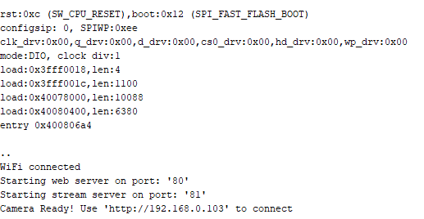
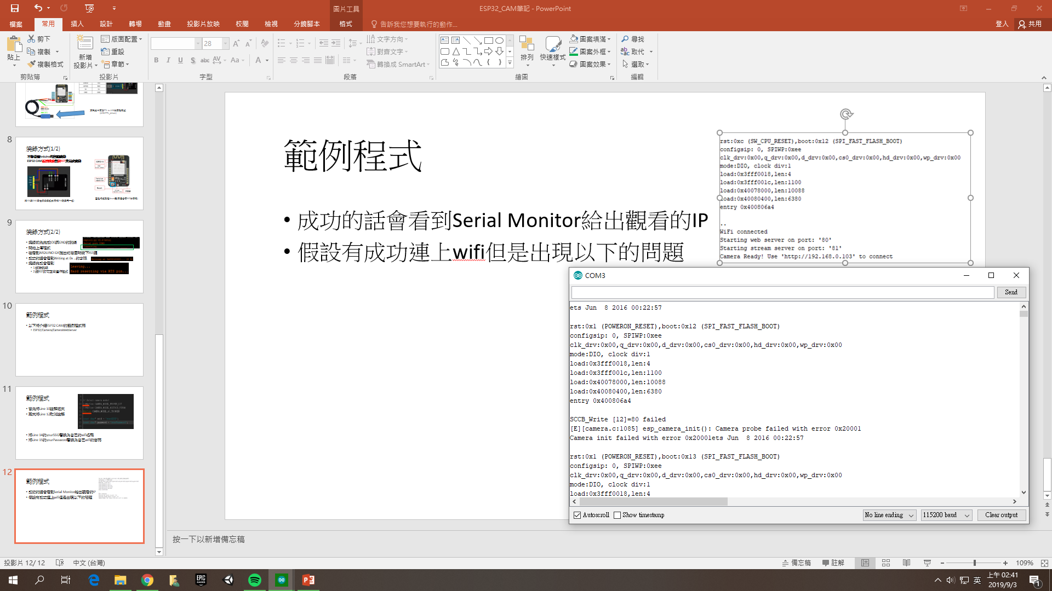
範例程式
成功的話會看到Serial Monitor給出觀看的IP
假設有成功連上wifi但是出現以下的問題
檢查鏡頭的安裝是否相反(訊號線向板子)
將鏡頭盡量插深一點(可能接觸不良)

Slide 14
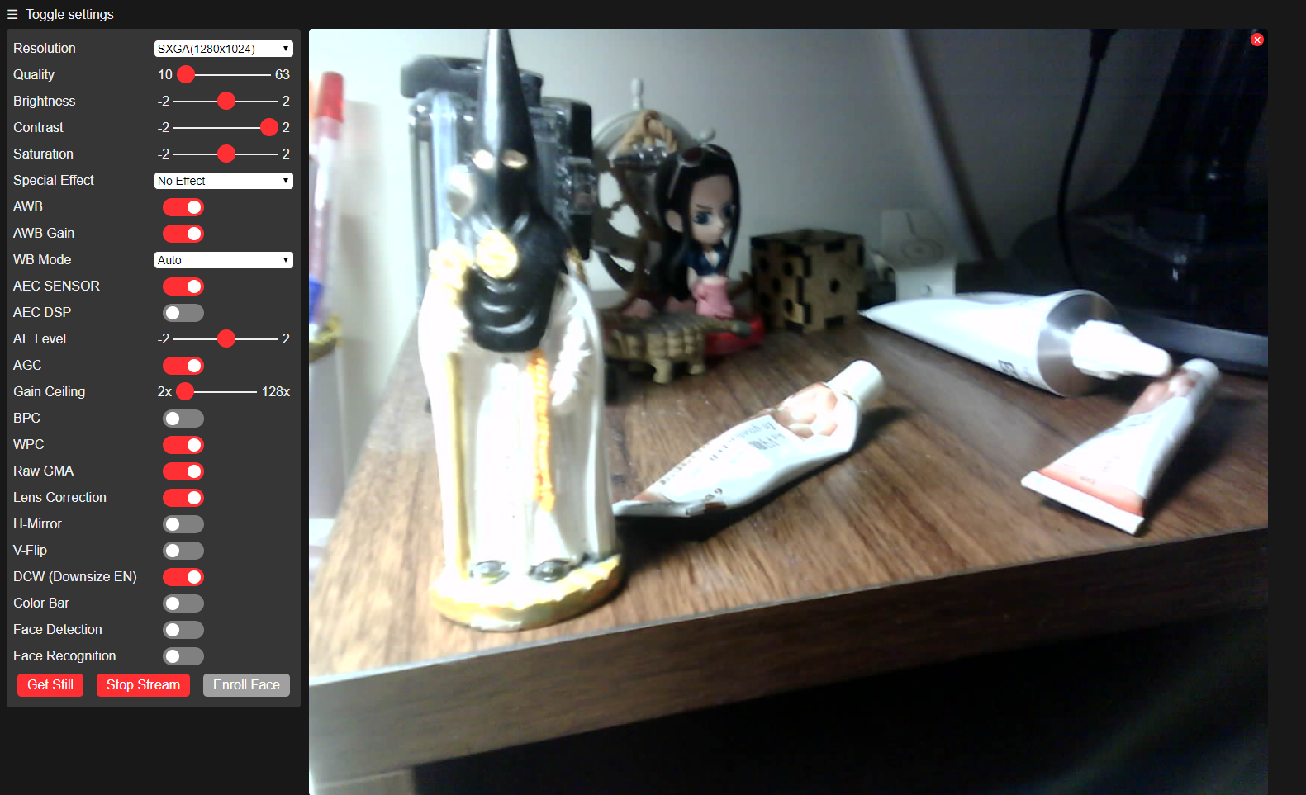
範例程式
程式燒錄成功的話可以在瀏覽器輸入ESP32_CAM給的IP
並且會看到以下畫面

